Slide 1
Programiranje
Funkcije

Slide 2
Funkcije
Funkcija je skupina naredbi koje se mogu pozvati u nekom drugom dijelu koda. Pišu se izvan funkcije main, a pozivaju se unutar nje ili drugih funkcija.
Ukoliko želimo koristiti neku funkciju unutar neke druge funkcije, onda ta funkcija mora biti u kodu napisana ranije od funkcije u kojoj je pozvana, ili njena deklaracija mora biti navedena na vrhu.
Prednosti korištenja funkcija su:
nema nepotrebnog ponavljanja istog koda
ispravljanje grašaka i izmjene u kodu su puno jednostavnije
kod je pregledniji
omogućava top-down metodu programiranja
sučelje prema ostatku programa je jednostavno

Slide 3

Funkcije
Funkcija bez povratne vrijednosti (procedure):
ne vraća nikakvu vrijednost pozivatelju
povratni tip se postavlja na void

Slide 4

Funkcije
povratni_tip naziv(tip parametar1, tip parametar2){
naredbe koje se trebaju izvršiti;
return varijabla ili izraz; //sve funkcije koje imaju povratni tip moraju vratiti neku vrijednost
}

Slide 5
Funkcije
Parametri su vrijednosti koje prosljeđujemo funkciji kako bi se unutar nje s tim vrijednostima izvršila neka operacija te se vratila povratna vrijednost.
Npr. ukoliko ne bi koristili funkciju svaki put bi morali ponovo zbrajati neka 2 broja, no koristeći ju pribrojnike joj prosljeđujemo kao parametre (int x, int y), a funkcija vraća vrijednost zbroja ta 2 parametra.

Slide 6
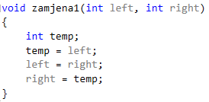
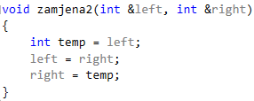
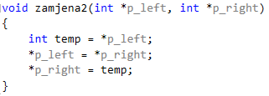
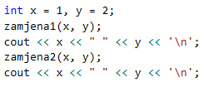
Funkcije
Parametri se mogu proslijediti i po referenci ili pokazivačima, npr:
Rezultat: 1 2
Rezultat: 2 1
Rezultat: 2 1

Slide 7
Zadaci
Napiši program (u funkciji) koji će ispisati tekst pjesme 99 bottles of beer on the wall.
Napiši program (u funkciji) koji će zbrajati brojeve jednog za drugim kako ih korisnik bude upisivao i ispisivati njihov zbroj (dok korisnik ne unese 0).
Napiši program (u funkciji) koji će od korisnika tražiti da unese lozinku (max. 3 puta)
Napiši program (u funkciji) koji će ispisivati tablicu množenja.
Napiši program (u funkciji) koji će ispisati izbornik s prethodnim programima.
Napiši program (u funkciji) koji će biti jednostavan kalkulator - svaka operacija neka bude zasebna funkcija. Ubaci i ovaj program u izbornik.
Napiši program koji će u main() deklarirati i inicijalizirati 2 varijable, a unutar funkcije će korisnik unijeti nove vrijednosti u njih. U main() nakon pozivanja funkcije treba ispisati vrijednosti varijabli.

